Slide 1
PROGETTO ESAME WEB PROGRAMMING
MHW3
Agata Rosselli
O46002240

Slide 2
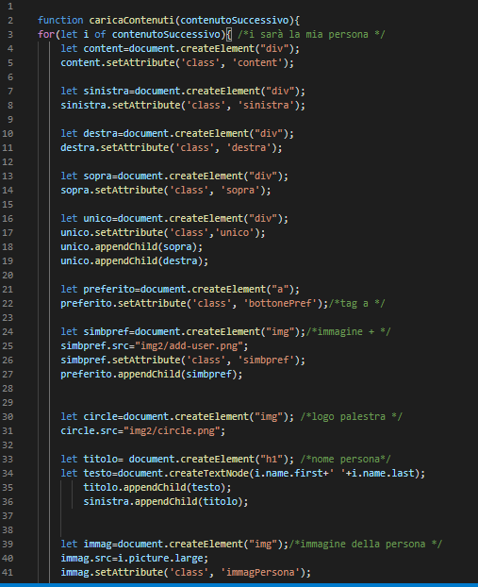
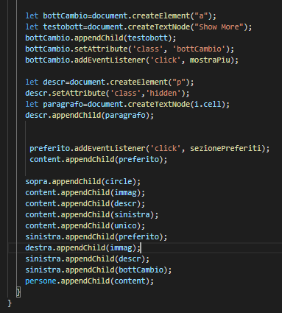
JAVASCRIPT – I API «Random Users»

Slide 3
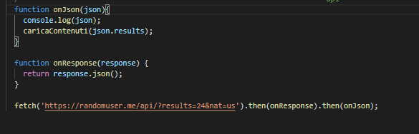
Questa API «Random Users» si occupa di generare degli utenti random, inoltre di questi utenti viene caricata una foto profilo, il nome, il cognome e il numero di telefono, si tratta di una API senza autenticazione.

Slide 4
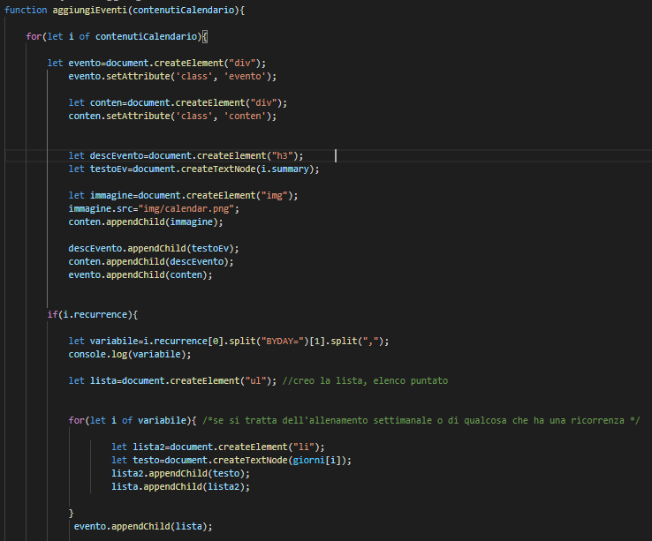
JAVASCRIPT – II API «Google Calendar»

Slide 5
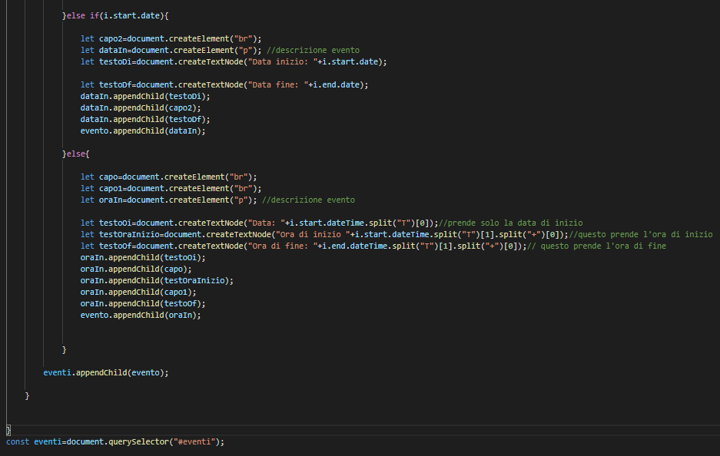

Slide 6
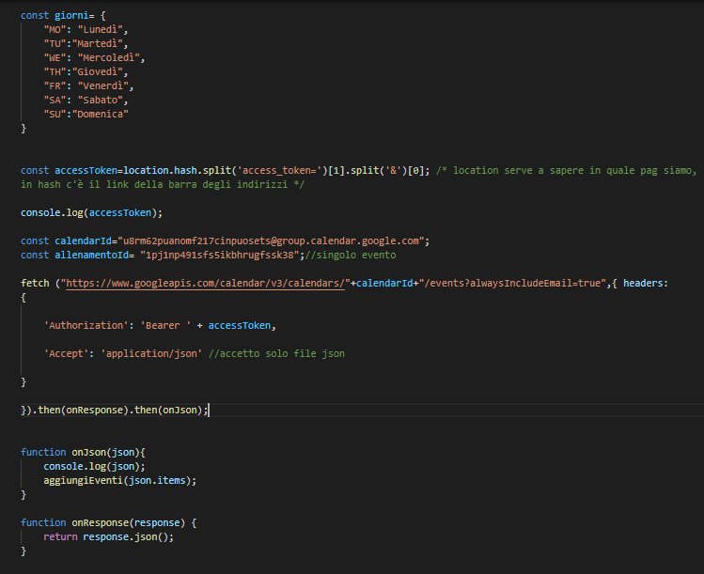
Si tratta di un’API con OAuth 2.0, per poter essere utilizzata è stata eseguita la richiesta del Token.
Tramite la fetch ho richiesto tutte le informazioni relative agli eventi caricati sul calendario.

